Slide 1
OAHPA E-POASTTA ATNIT
ሸቶታት ትምህርቲ:
ካብ ኢመይል ምውጻእን ምእታውን (ሎግ-ኢንን ሎግ-ኣውትን)
ኢመይል ምስዳድ፣ምቕባልን ምምላስን
Notes:
ኣብዚ ኮርስ እዚ ተሳተፍቲ ኣውትሉክ ምጥቃም ክመሃሩ እዮም።
ብዙሓት ትካላት ኣገልግሎታት ኢመይል ኣገልግሎታተን ሕልፍ ሕልፍ ኢለን የሕድሶኦ እየን። ስለዚ ኣካውንት ምኽፋት፣ ሎግ-ኢን ጌርካ ምእታውን ካልኦት ፋንክሽናትን ካብዚ ኣብዚ ነቕርቦ ቅሩብ ዝተፈልየ ክኸውን ይኽእል እዩ። ስለዚ ነዚ ኮርስ ቅድሚ ምጅማርካ ኣካውንት ተጠቃሚ ኸፊትካ ብኣውትሉክ ኢመይል ክትሰድድን ክትቅበልን ፈትን። ሽዑ ዝኾነ ዝተለወጠ ነገር እንተ ተዓዚብካ ነቲ ተቕርቦ ኣሐዲስካ ተቕርቦ፣ ምእንታን ተሳተፍቲ ኮርስ ምክትታል ክቐለሎም።
ሸቶታት ትምህርቲ ቅድሚ ኣስተምህሮ ምጅማሩ ርኣዮ። ከምዚ ብምግባር ኣብቲ ኣገዳሲ ዝበሃል ፍልጠት ከተኩርን ክዝክርዎን ክቐለሎም እዩ።

Slide 2
Oassi 1
Ráhkadit e-poastačujuhusa

Slide 3
Ráhkadit e-poastakonto
1
Notes:
ኢመይል ክትሰድድን ክትቅበልን ኣድራሻ ኢመይል ክህልወካ ኣሎዎ። እዚ ክህልወካ እንተኾይኑ ድማ ኣብ ሓደ ኣገልግሎት ኢመይል ዘለዎ ትካል ኣካውንት ከተውጽእ ኣለካ። እዚ መስርሕ እዚ ቅሩብ ክብድ ዝበለ ክኸውን ይኽእል እዩ፣ ዕድል ኮይኑ እዚ ሓንሳብ ጥራሕ እዩ ምግባር ዘድልየካ። ብጥንቓቀ ልክዕ ጌራካ ክትገብሮ ፈትን፣ እዚ ክፋል ናይዚ ኮርስ ግድን ክሽምድዶ ኣለኒ ኢልካ ኣይትሕሰብ።
ብዙሕ ዓይነታት ኣገልግሎታት ኢመይል ኣሎ። ኣብ ዝተፈላለየ ትካላት ኣገልግሎት ኢመይል ዘለወን ብዙሕ ኣድራሻታት ኢመይል ከተውጽእ ይከኣል እዩ።
ኣብዚ ኮርስ እዚ ብዛዕባ ላይቭማኢል(Livemail) ኢና ክንመሃር። ላይቭመይል ብማይክሮሶስፍት ዝውነን ኮይኑ፣ ሓደ ህቡብ ኣገልግሎት ኢመይል እዩ።
ኢመይል ክትሰድድን ክትቅበልን መጀመርታ ኣድራሻ ኢመይል ከተውጽእ ኣለካ። ኢመይል ንኸተውጽእ ብራውዘርካ(browser/nettleser) ከፊትካ ናይቲ ኣገልግሎት ኢመይል ወብሳይት(website/nettside) ትጽሕፎ።

Slide 4
Ráhkadit e-poastakonto
1
www.outlook.com
Notes:
www.live.com እዩ እቲ ኣድራሻ።
ኩሎም ናብዛ ኣድራሻ ክኸዱ ሓብሮም።

Slide 5
Ráhkadit e-poastakonto
1
1
Notes:
እቲ ኣድራሻ ቅኑዕ እንተደኣ ጽሒፍኩሞ ሓደ ካብዞም ስእልታት ኣብ ስክሪንኩም ክትርእዩ ይግባእ።
ኩሎም ናብቲ መእተዊ ገጽ ከይኣተዉ ኣይትቐጽል።
ካብ ሕጂ ንንዮ ኢመይልካ ኣብ ትጥቀመሉ ግዜ ትረኽቦ ገጽ እዚ እዩ፣ ይኹን ደኣ እምበር ጌና ኣድራሻታት ኢመይል ስለዘይኣውጻእና መጀመርታ ኣካውንት( ሕሳብ/account/konto) ከፊትና ኣብቲ ኣገልግሎት ዝህብ ትካል ክንምዝገብ ኣለና።

Slide 6
Ráhkadit e-poastakonto
1
1
Notes:
ኣብዚ ሊንክ ንኽትምዝገብን ኣካውንት ንኽትከፍትን ጽቐጥ።

Slide 7
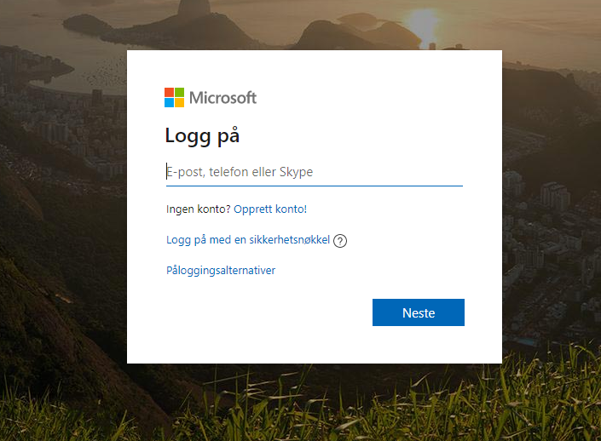
Ráhkadit e-poastakonto
1
1
Notes:
ኣካውንት ተጠቃምን ኣድራሻ ኢመይልን ንኽንከፍት እዚ ፎርም ክንመልኦ ኣለና። ብሓደ ኮይና ስጉምቲ ብስጉምቲ በብሓደ ክንመልኦ ኢና።

Slide 8
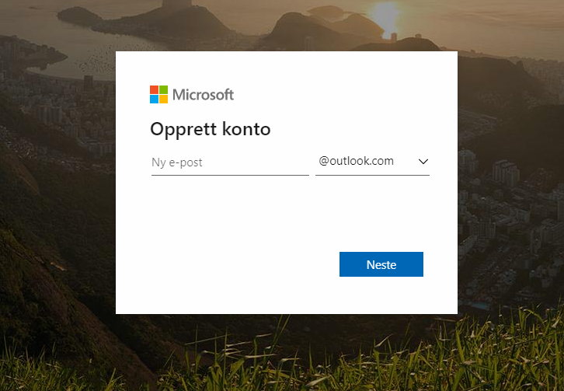
Ráhkadit e-poastakonto
1
1
Notes:
ኣብ ዝቕጽል ክፉት ቦታ ድማ ስም ተጠቃሚ ክንጽሕፍ ኢና። ስም ተጠቃሚ ክበሃል ከሎ ነቲ ናትካ ኣድራሻ ኢመይል ካብ ካልኦት ኣድራሻታት ኢመይል ዝፈልዮ እዩ። ስም ተጠቃሚ ንስኻ ትደልዮ ክኸውን ይኽእል እዩ፣ ይኹን ደኣ እምበር እቲ ስም ተጠቃሚ ቅሩብ ምስቲ ናይ ብሓቂ ስምካ ዝተተሓሓዘ ወይ ዝመሳሰል ክኸውን ኣይጽላእን። ከምኡ ብምግባር ንዓኻ ኮነ ንካልኦት ናትካ ስም ተጠቃምን ኣድራሻ ኢመይልን ምዝካሩ ይቐለልካ።

Slide 9
Ráhkadit e-poastakonto
1
æ => ae
ø => o
å => aa
Notes:
ስም ተጠቃሚ ጋግ ክህልዎ ኣይክእልን እዩ ወይ ፊደላት "æ", "ø" ን"å"ን ውን ክትጥቀም ኣይትኽእልን ኢኻ። ቀዳማይ ስምካን ስም ኣቦሓጎኻን ዘጠቓልል ስም ክትጥቀም ትደሊ እንተኾይንካ እዞም ከምዚኦም ዓይነት ፊደላት ብ "aa" ወይ "o" ክትትክኦም ኣለካ፣ ከምኡ ኣብ መንጎ ቀዳማይ ስምካን ስም ኣቦሓጎኻን ጋግ ምህላው መብዛሕትኡ ሰብ ነጥቢ የእትወሉ።

Slide 10
Ráhkadit e-poastakonto
1
1
Notes:
ኩላቶም ዝደልዩዎ ስም ተጠቃሚ ክጽሕፉ ክፍትኑ ሓብሮም።
ስም ተጠቃሚ ምስ ጸሓፍካ "enter" ማለት ``ኢንተር`` ዝብል ወይ"neste" ``ቀጽል`` ዝብል ትጥውቕ። ሽዑ እቲ ትካል ድሮ በቲ ስም ዝተመዝገቡ ካልኦት ኣለዉ ድዮም የለዉን ይቆጻጸር፣ ወይ ከምታ ጽሒፍካያ ዘለኻ ክትጥቀመላ ትኽእል ዲኻ ኣይትኽእልን ይቆጻጸር።

Slide 11
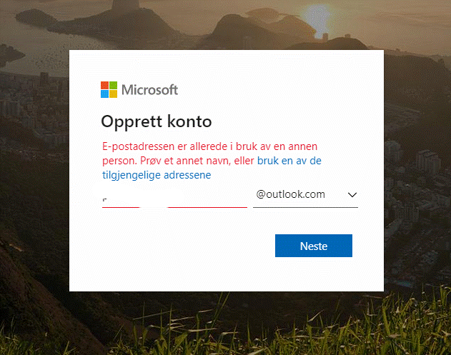
Ráhkadit e-poastakonto
1
1
Notes:
እቲ ዝጸሓፍካዮ ስም ተጠቃሚ ካልኦት ኣቐዲሞም ተመዝጊቦምሉ እንተደኣ ኮይኖም ኣብ ትሕቲ ክፉት ቦታ ስም ተጠቃሚ፣ እዚ መልእኽቲ ብቐይሕ ዝተጻሕፈ ይመጻካ።

Slide 12
Ráhkadit e-poastakonto
1
navn.i.etternavn
navn.etternavn123
Notes:
ካልኦት ይጥቀሙሉ እንተደኣ ሃልዮም እታ ዝመረጽካያ ስም ተጠቃሚ ቅሩብ ትቕይራ። ብዙሓት ነታ ስም ቀዳማይ ፊደል ወይ ገለ ቁጽሪ ክውስኹላ እዮም ዝመርጹ። ክሳብ ካልኦት ዘይጥቀሙላ ስም ትረክብ ምፍታን ቀጽል።
ኩሎም ክሳብ ብካልኦት ዘይተመዝገበት ስም ተጠቃሚ ዝረኽቡ ተጸበ። ንነፍሶም ዝኸውን ጽቡቅ ስም ተጠቃሚ ምርካብ ሓገዝ ንዘድልዮም ግዜ ሂብካ ሓግዞም።
ኩሎም ነናቶም ስም ተጠቃሚ ምስ ሓዙ ንኸይርስዕዎ ምጽሓፍ ጠቓሚ ክኸውን ይኽእል እዩ።

Slide 13
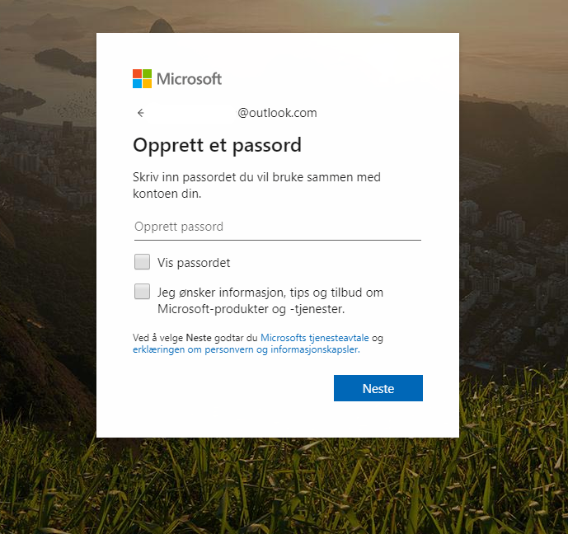
Ráhkadit e-poastakonto
1
1
Notes:
ፓስዎርድ ንኽትሰርሕ ኣብታ ትስዕብ ክፍቲ ቦታ ጠውቕ ወይ ክሊክ ግበር።

Slide 14
Ráhkadit e-poastakonto
1
Unnimusat 8 mearkka
Unnimusat 2 dáin:
STUORA BUSTÁVAT
unna bustávažat
logut
symbolat
Notes:
ሓደ ፓስዎርድ ብውሑዱ 8 ምልክታት ዝሓዘለ ክኸውን ኣሎዎ። ሓደ ፓስዎርድ ብውሑዱ ክልተ ነንበይኑ ዝዓይነቶም ምልክታት ዝሓዘለ ክኸውን ኣለዎ። ንዓኻ ምዝካሩ ቀሊል ክኸውን ይግባእ፣ ከምኡውን ካልኦት ብቐሊሉ ገሚቶም ክፈልጡዎ ዘይክእሉ ውን ክኸውን ይግባእ።
ፓስዎርድ ጸኒሕካ ምቕያር ይከኣል እዩ፣ ከምኡውን እንተደኣ ረሲዕካዮ ሓድስ ፓስዎርድ ክስደደልካ ይከኣል እዩ፣ ይኹን ደኣ እምበር ብርግጽ ዘይትርስዖ ዓይነት ፓስዎርድ ምሓዝ እዩ ዝቐልጠፈን ዝበለጸን።
ልክዕ ከም ኮድ ባንክካርድካ ፓስዎርድካ ድማ ብሕታዊ እዩ። እቲ ክትጥቀመሉ ትደልዮ ፖስዎርድ ጸሓፎ። ክትጽሕፍ ከለኻ እቶም ምልክታት ኣብ ስክሪን ኣይረኣዩኻን እዮም። ኣብ ክንድኡ ኣብቲ ክፍቲ ቦታ ፖስዎርድ ነፍስ ወከፍ ምልክት ከም ጸላም ነጥቢ እያ ትረኣየካ። ትጽሕፎ ፓስዎርድ ካልእ ሰብ ንኸይርእዮ እዩ ከምዚ ኮይኑ።
ምስ ወዳእካ "enter" ``ኢንተር`` ወይ "neste" ``ቀጽል`` ዝብል ጠውቕ።

Slide 15
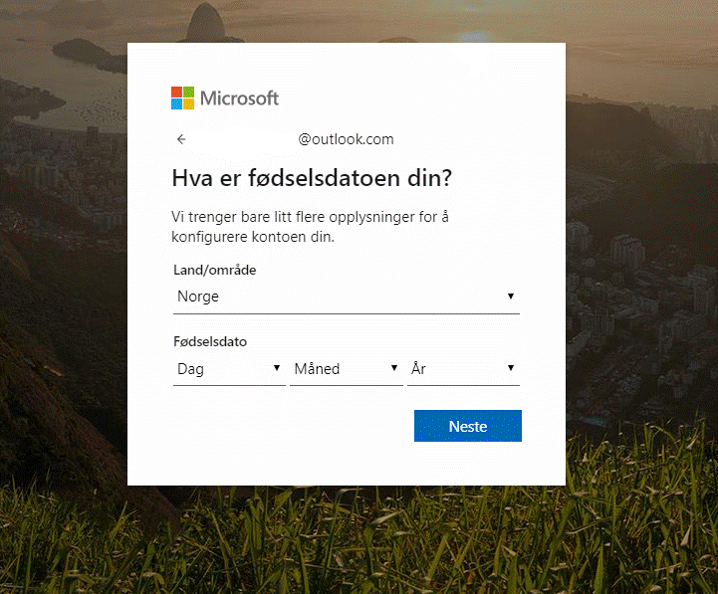
Ráhkadit e-poastakonto
1
1
Notes:
ኣብዛ ትስዕብ ክፍቲ ቦታ ድማ ዝተወለድካሉ ወርሒ ጥቐስ። ትወርድ ትድይብ ሊስታ ተጠቐመላ።

Slide 16
Ráhkadit e-poastakonto
1
1
Notes:
ሽዑ ናይ ዓመተ-ምሕረት ክፍቲ ቦታ ንመርጽ። ትወርድ ትድይብ ሊስታ ተጠቐመላ።

Slide 17
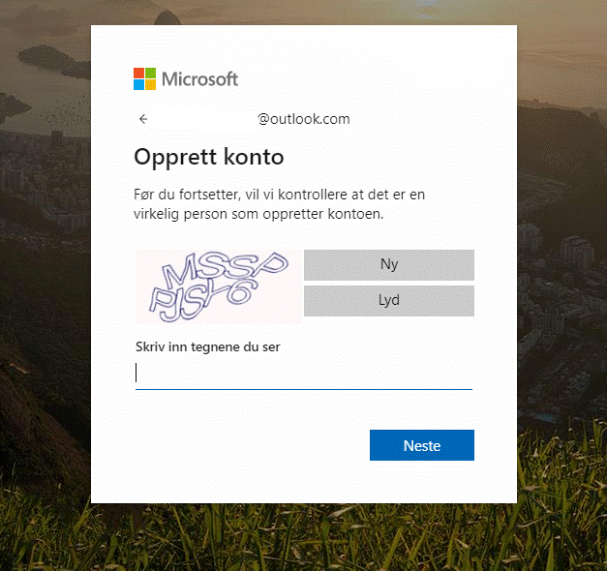
Ráhkadit e-poastakonto
1
1
mssppjsy6
Notes:
ኣብቲ ገጽ ቅሩብ ውርድ ምስበልካ ገለ ስግንጢር ዝመስሉ ፊደላት ወይ ከኣ ቁርጽርታት ዘለዎ ስእሊ ክትርኢ ኢኻ። ነቲ ኣገልግሎት ኢ-መይል ዝህብ ትካል ናይ ብሓቂ ሰብ ምዃንካ፣ ማለት ፕሮግራም ኮምፕዩተር ከምዘይምዃንካ ንኸተረጋግጸሉ ኣብቲ ታሕቲ ዘሎ ክፍቲ ቦታ እቶም ዝረኣዩኻ ፊደላትን ቁጽርታትን ክትጽሕፎም ኣለካ። ሽዑ "enter" ``ኢንተር`` ወይ "neste" ``ቀጽል`` ትብል ኣብ ኪቦርድካ ትጽሕፍ። ጌጋ እንተደኣ ጽሒፍካ ኮይንካ ድማ መሊስካ ክትፍትን ኣለካ።
ንብዙሓት እቶም ዝረኣዩኻ ምልክታት ክንበበሎም ከጸግሞም ይኽእል እዩ። ከይቀጸልካ ከለኻ ግዜ ሂብካ ልክዕ ልክዕ ንኸምጽኡዎ ሓግዞም ኢኻ።

Slide 18
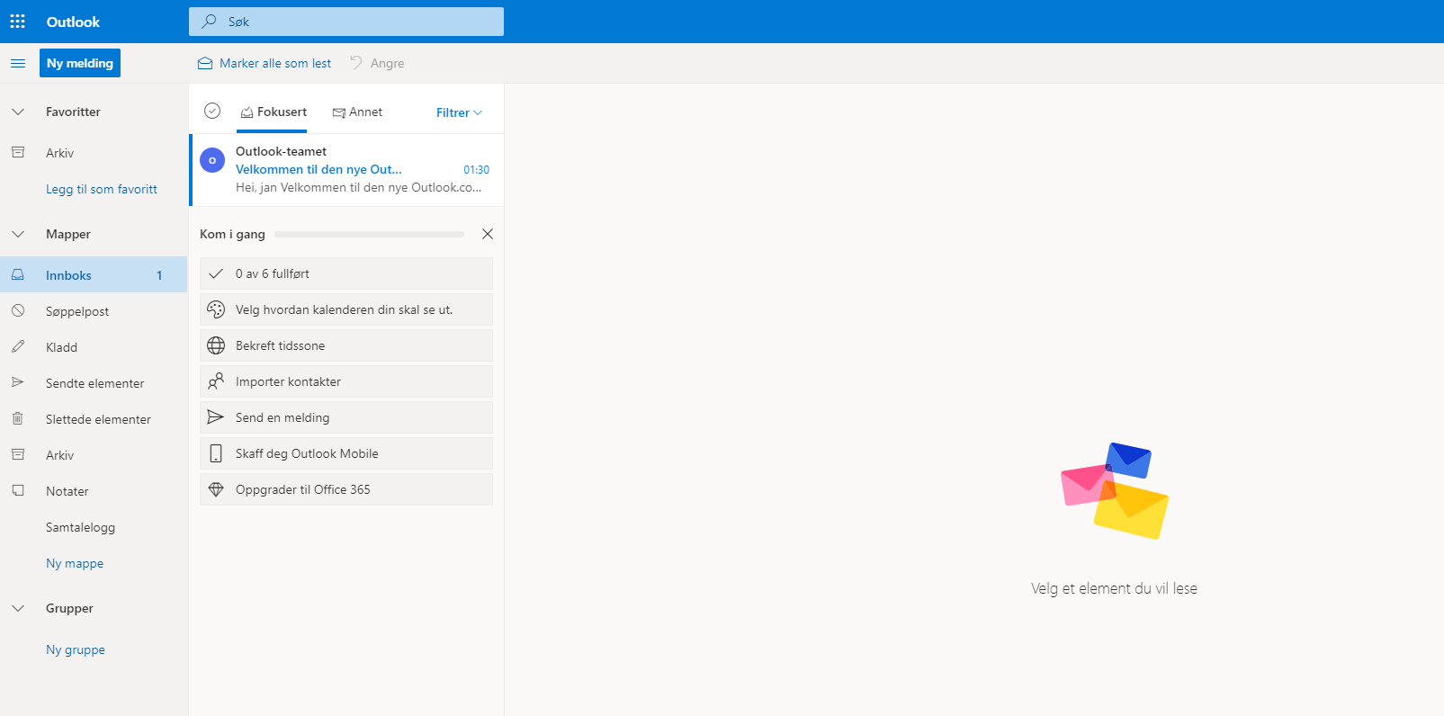
Ráhkadit e-poastakonto
1
1
Notes:
እንቋዕ ኣብቃዕኩም! ሕጂ ኩላትኩም ኣካውንት ተጠቃምን ኢመይልን ኣውጺእኹም ኣለኹም!

Slide 19
Ráhkadit e-poastakonto
1
brukernavn
Notes:
ኣድራሻ ኢመይልካ እዚ ዝስዕብ እዩ:
መጀመርታ ናትካ ስም ተጠቃሚ እዩ ክመጻልካ እዩ።

Slide 20
Ráhkadit e-poastakonto
1
brukernavn@
Notes:
ድሕሪ ስም ተጠቃሚ ዝመጽእ ድማ ምልክት ኣት (@) እዩ። ኩለን ኣድራሻታት ኢመይል ``ኣት`` ኣለወን።
ንኢመይል ካብ ኣድራሻ ወብሳይት ዝፈልዮ እዚ ምልክት ``ኣት`` እዩ።

Slide 21
Ráhkadit e-poastakonto
1
brukernavn@live.com
Notes:
ድሕሪ ኣት ድማ ስም ናይቲ ትካል ኣገልግሎት ኢመይል ይመጽእ( ኣብ ናትና ኣውትሉክ ይኸውን ኣሎ)፣ ኣብ መወዳእታ ከኣ ነጥብን እዚአን ፊደላት ውን c-o-m።

Slide 22
Oassi 2
ሎግ-ኢንን ሎግ-ኣውትን (ምእታውን ምውጻእን)
Notes:
LOGGET OLGGOS JA SISA

Slide 23
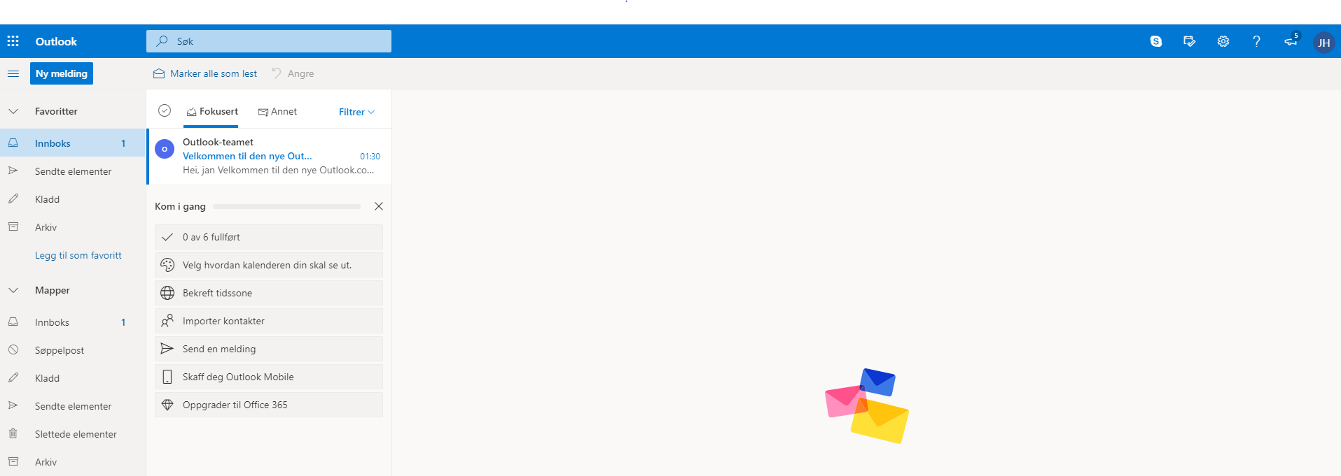
Logge eret ja ala
2
2
Notes:
እቲ ሕጂ ኣብ ስክሪንካ ትርእዮ ናትካ ኢንቦክስ(መቐበሊ ኢመይል/innboks) እዩ። ዝተፈላለያ ትካላት ኣገልግሎት ኢመይል ቅሩብ ዝተፈላለየ መልክዕ እዩ ዘለወን፣ ይኹን ደኣ እምበር እቶም ቀንዲ ባእታታት ሓደ እዮም። ሕጂ ዝተቓለለ ትሕዝቶ ዘለዎ እየ ዝጥቀም ዘለኹ ምእንታን እንታይ ክትገብሩ ከምዘለኩም ምርኣይ ክቐለልኩም።
ኢንቦክስ ክበሃል ከሎ እቲ ዝስደደልካ ኢመይላት ዝኣትወሉ ቦታ ማለት እዩ። ኣብዚ ውን ባዕልኻ ኢመይል ንካልኦት ክትሰድድ ዘድልየካ ዘበለ ትረክብ ኢኻ። ጸኒሕና ቅሩብ ክንርእዮ ኢና። ሕጂ ሎግ-ኣውት ክንገብር ኢና።
ኣብ ላዕለዋይ የማናይ ኩርናዕ ስምካ ወይ ኣድራሻ ኢመይልካ ክትርእዮ ኢኻ። ነዚኣ ሓንሳብ ክሊክ ግበራ።

Slide 24
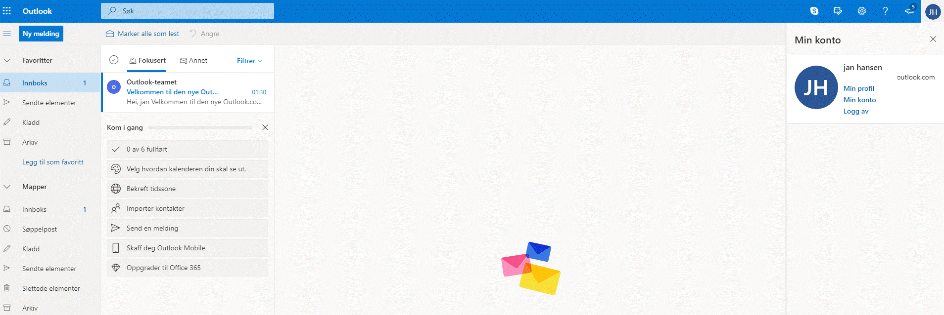
Logge eret ja ala
2
2
Notes:
ሽዑ መምረጺ ክመጻልካ እዩ። ኣብዚኣ መንዩ እዚኣ Logg av" ወይ "Logg ut"፣ ማለት ``ሎግ-ኣውት`` ወይ ``ምውጻእ`` ዝብል ነጥቢ ክትረክብ ኢኻ። ነዛ ኣብ መምረጺ ትረኣየካ ነጥቢ እዚኣ ጠውቃ ሎግ-ኣውት ንኽትገብር።

Slide 25
Logge eret ja ala
2
www.live.com
Notes:
ኣብዚ ኮርስ እዚ ኣብ ብራውዘር ሎግ-ኢን ምግባርን ኣካውንት ኢመይል ምጥቃምን ክትመሃሩ ኢኹም። መጀመርታ ብራዝወር ክትከፍቶ ኣለካ፣ ሽዑ ድማ ናይቲ ትጥቀመሉ ትካል ኣገልግሎት ኢመይል ወብሳይት ትጽሕፎ። ኣብ 1 ይ ክፋል ናይዚ ኮርስ ከምዚ ጌርና ኔርና።
ገለኹም ኣብ ኮምፕዩተርኩም ፕሮግራም ይህልወኩም ይኸውን ፣ ወይ ድማ ኣብ ታብለትኩም ወይ ኣብ ስማርት-ተለፎንኩም ኢመይል ክትርእዩሉ ትኽእሉ ኣፕሊኬሽን ይህልወኩም ይኸውን። እዚ ክህልወካ ጽቡቕ እዩ። ኣብ ከምዚ ዓይነት ፕሮግራም ወይ ኣፕሊኬሽን ኣካውንት ተጠቃምን ፓስዎርድን ሓንሳብ ምስ ጸሓፍካዮ ነፍስ ወከፍ ግዜ ኢመይል ንኽትርኢ ኢልካ ክትኣቱ መሊስካ ካብ ምጽሓፍ ትድሕን። ጽቡቅ ፍታሕ እዩ፣ ይኹን ደኣ እምበር ኣብ ናትካ ኮምይፑተር፣ ናትካ ስማርት-ተለፎንን ናትካ ታብለትን ጥራሕ እዩ ከምዚ ክኸውን ዘለዎ። እዚኦም ኣብ ጥቓኻ ኣንተዘይሃልዮም ኣብ ኣድራሻ ወብሳይት ኬድካ ኣብኡ ሎግ-ኢን ጌርካ ትኣቱ። እዚ ቅሩብ ዝያዳ ግዜ ዝወስድ ኮ እንተኾነ፣ ኣብ ካልኦት ማሺናት ግን ኢመይልካ ክትርእዮ የኽእለካ ብምዃኑ ጠቓሚ እዩ። ርኢኻ ምስ ወዳእኻ ሎግ-ኣውት ጌርካ ምውጻእ ኣይትረስዕ፣ ምእንታን ካልኦት ሰባት ኣትዮም ኣብ ናትካ ኣካውንት ዘሎ ኢመይላት ከየንብቡዎን ከይሰዱን።
ኣብዚ ኮርስ እዚ ኢመይል ብብራውዘር ምጥቃም ኢና ክንመሃር፣ ምኽንያቱ እተን ትጥቀመለን ማሺናት ዝወነነ ይወንነን ናይ ኣዝማድካ ይኹና፣ ናይ ኮርስ ዝካየደሉ ክፍልታት ይኹና ወይ ካልኦት እንተኾና ዝኾነ ተራ ስለዘይጻወት።

Slide 26
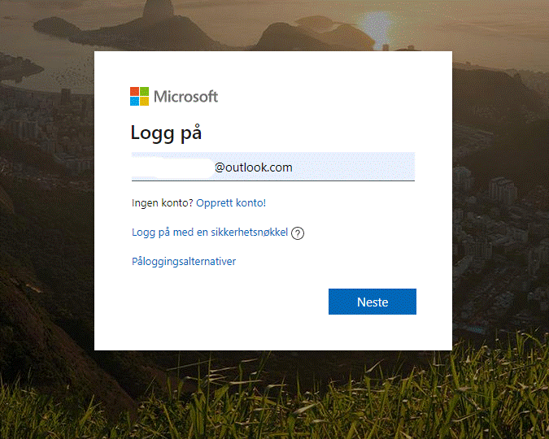
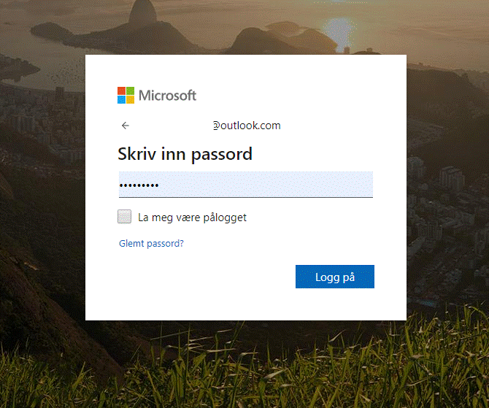
Logge eret ja ala
2
2
E-poastačujuhus
Dovdodajaldat
Notes:
ሕጂ ኣካውንት ኢመይልና መሊስና ሎግ-ኢን ጌርና ክንኣትዎ ኢና።
ኣድራሻ ኢመይልካ ኣብ ላዕለዋይ ክፍቲ ቦታ ምልኣዮ፣ ፓስዎርድ ከኣ ኣብታ ትስዕብ ክፍቲ ቦታ ምልኣዮ።

Slide 27
Logge eret ja ala
2
2
Notes:
እታ ሰማያዊት "Logg på" ``ሎግ-ኢን`` ትብል መጠወቒት ጠውቃ።
ሕጂ ኢንቦክስ መሊሱ ክመጻልኩም እዩ።
ኩላቶም ሓደ ክልተ ግዜ ሎግ-ኣውትን ሎግ-ኢንን እንዳገበሩ ክወጹን ክኣትዉን ክለማመዱ ሕተቶም።

Slide 28
Oassi 3
ኢመይል ምስዳድ

Slide 29
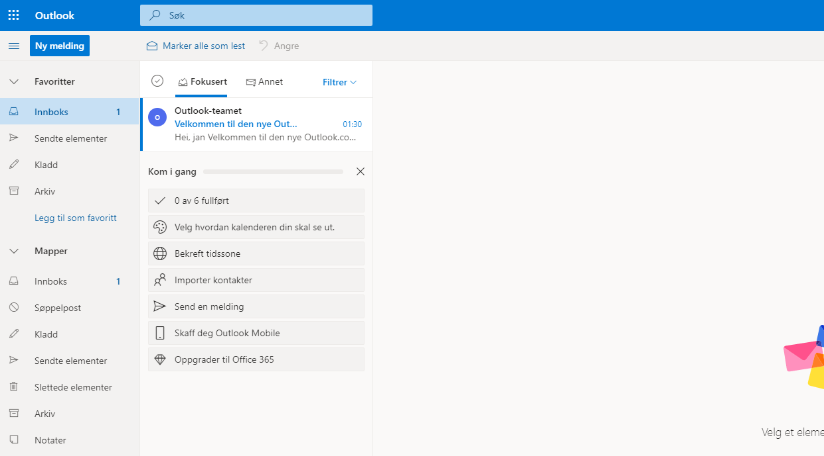
Sáddet e-poastta
3
3
Notes:
ኩሎም ሎግ-ኢን ጌሮም ኣትዮም ከምዘለዉ ኣረጋግጽ።
ኩለን ኣገልግሎታት ኢመይል ሓድስ ኢመይል መጽሓፊ ዝኸውን መጠወቒ ኣለወን።
እዚ መጠወቒ ኣብ ኣብ ላዕለዋይ ክፋል ስእሊ ንኢድ ጸጋም ትረኽቦ።

Slide 30
Sáddet e-poastta
3
3
Notes:
ኣውትሉክ ሰመያዊ መጠወቒት ናይ ምድማር ምልክት ዘለዋን "Ny" ``ሓድሽ``፣ ዝብል ቃል እዮም ዝጥቀሙ።
ኩላቶም ነዚኣ መጠወቒት ክጥውቑዋ ከምዘለዎም ሓብሮም።

Slide 31
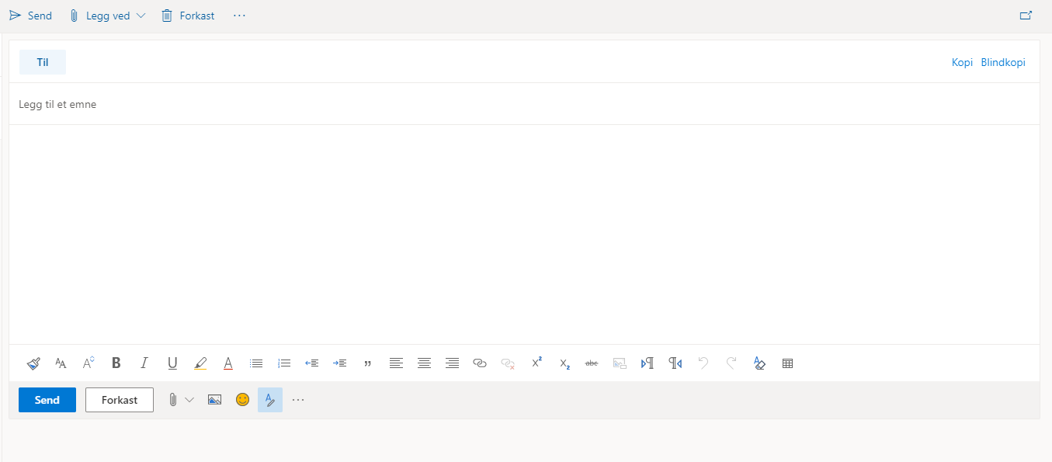
Sáddet e-poastta
3
Notes:
ኣብቲ ሕጂ ዝመጽእ መስኮት ኢኻ ኢመይልካ ክትጽሕፎ።

Slide 32
Sáddet e-poastta
3
Notes:
እዚ ዝተቓለለ መስኮት ብምሉኦም እቶም ንኢመይል ምስዳድ ኣገደስቲ ዝበሃሉ ባእታታት ከርእየካ እዩ።

Slide 33
Sáddet e-poastta
3
3
Vuostáváldi e-poastačujuhus
Notes:
Til"-felt ``ናብ`` ዝብል ክፍቲ ቦታ ኣሎ ናይቲ ተቐባሊ ኢመይል ኣድራሻ ኢመይል ትጽሕፈሉ እዩ።

Slide 34
Sáddet e-poastta
3
3
Vuostáváldi e-poastačujuhus
Man birra e-poasta lea
Notes:
"Emne"-` ማለት `ኣርእስቲ``፣ ኣርእስቲ ናይቲ ዝስደድ ኢመይል ትጽሕፈሉ ቦታ ማለት እዩ።

Slide 35
3
3
3
Sáddet e-poastta
Vuostáváldi e-poastačujuhus
Man birra e-poasta lea
Notes:
ዝዓበየ ክፋል ናይቲ መስኮት እቲ መልእኽቲ ወይ ሓበሬታ ትጽሕፈሉ እዩ።

Slide 36
3
3
3
3
Sáddet e-poastta
Vuostáváldi e-poastačujuhus
Man birra e-poasta lea
Notes:
ኣብ መወዳእታ ሽዑ ነቲ ተቐባሊ ኢመይል ክትሰደሉ ምስ ደለኻ ትጥውቃ መጠወቒት ኣላ።
ቀዳመይቲ ኢመይል ክትሰዱ ንኽትበቕዑ በብሓደ ነቶም ክፍቲ ቦታታት እንዳረኣና ክንመልኦም ኢና።

Slide 37
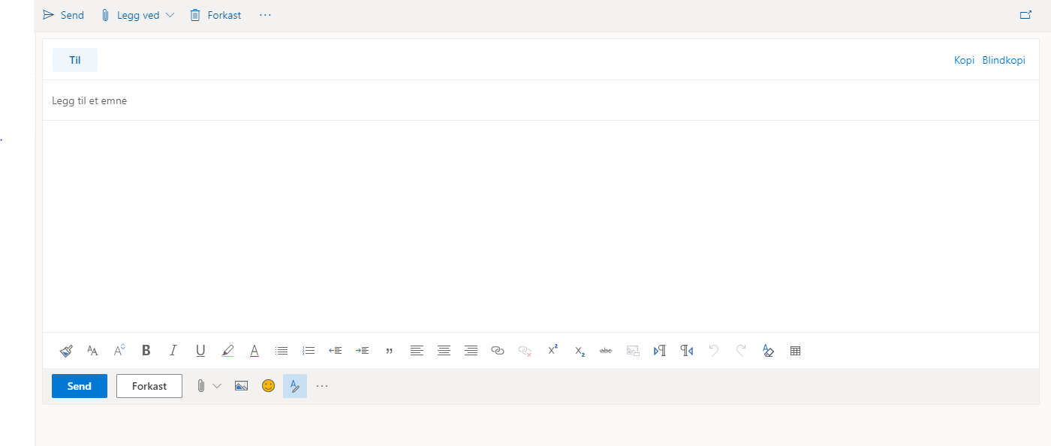
Sáddet e-poasta
3
3
Notes:
ኩላትኩም ሕጂ ንዓይ ሓንቲ ኢመይል ክትሰዱለይ ኢኹም።
ኣድራሻ ኢመይል ብምምላእ ኢና ንጅምር።
እታ "Til" ማለት ናብ ትብል ክፍቲ ቦታ ረኺብካ ጠውቃ።
እታ ዝጥቀመላ ኣድራሻ ኢመይል: ናትካ ኣድራሻ ኢመይል ወይ ኣብዚ ኮርስ ክትጥቀመላ ዘውጻእኻያ ኣድራሻ ኢመይል ጸሓፍ። ቅድሚ ኮርስ ኣድራሻ ኢመይል ዘለዎ ብርሃናዊ ስእሊ ወይ ስላይድ ኣብቲ ተቕርቦ ከተእቱ ትኽእል ኢኻ ወይ ድማ ኣብ ሰሌዳ ጸሓፋ ምእንታን ኩላቶም ቅኑዕ ጌሮም ክጽሕፉዎ።
ኩላቶም ኣድራሻ ኢመይል ክሳብ ዝመልኡዎ ተጸበ።

Slide 38
Sáddet e-poasta
3
3
Notes:
ሕጂ ከኣ ኣርእስቲ ክንጽሕፈሉ ንኽእል።
ክፍቲ ቦታ ኣርእስቲ ረኺብካ ጠውቆ።
ክፍቲ ቦታ ኣርእስቲ ገለ ክትጽሕፈሉ ጠቓሚ እዩ። ንተቐባሊ እቲ ኢመይል ንምንታይ ከምዝተሰደ ምርድኡ ይቐለሉ፣ ከምኡውን ጸኒሑ ውን ደልዩ ክረኽቦ ይቐለሉ።
ሕጂ ትፈታትኑ ስለዘለኹም ነዛ ኢመይል "prøve" ማለት ``መፈተኒ ኢልኩም ክትጽውዑዋ ትኽእሉ ኢኹም። ኣብቲ ክፍቲ ቦታ ኣርእስቲ ``prøve’’ ኢልኩም ጸሓፉ።
ቅድሚ ምቕጻልካ ኩሎም ኣብ ክፍቲ ቦታ ኣርእስቲ ከምዚ ኢሎም ከምዝጸሓፉ ኣረጋግጽ።

Slide 39
Sáddet e-poasta
3
3
Notes:
ሕጂ ድማ ትሕዝቶ ኢመይል ምጽሓፍ ክንጅምር ንኽእል።
ኣብቲ ዓቢ ጻዕዳ ክፍቲ ቦታ ጠውቕ።
ሕጂ ሓጻር መልእኽቲ ወይ ሰላምታ ክትጽሕፉለይ ትኽእሉ። ልክዕ ከምዚ ደብዳቤ ክትጽሕፍ ከለኻ ብትሕትና "Hei" ማለት `` ሰላም`` ኢልካ ትጅምሮ ከምኡውን ብ "Hilsen" ማለት ብ ``ሰላምታ`` ትዓጽዎ።

Slide 40
Sáddet e-poasta
3
3
Notes:
እቲ ንዓይ ትጽሕፉዎ ምስ ወዳእኩም እታ "send" ትብል መጠወቒት ማለት ``ስደድ`` ክትጥውቑዋ ኣለኩም፣ ምእንታን እቲ ጽሒፍኩም ናባይ ትሰዱዎ እንታይ ከምዝኾነ ክርእዮ።
እታ "Send" ትብል መጠወቒት ኣብ ታሕተዋይ ወገን ንኢድ ጸጋም ትርከብ።
እታ "Send" ትብል መጠወቒት ጠውቃ።
ክሳብ ኩሎም ኢመይሎም ዝሰዱ ተጸበዮም።

Slide 41
Oassi 4
ኢመይል ምኽፋት

Slide 42
Rahpat e-poastta
4
4
Notes:
ኩላቶም ኢንቦክስ ዘርኢ መስኮት ኣብ ቅድሚኦም ተኸፊቱ ከምዘሎ ኣረጋግጽ።
ንኢድ ጸጋም ኣብዚ ስእሊ ምስ ኣካውንት ኢመይልካ ዝተተሓሓዙ ፋይላት ብምሉኦም ትርእዮም ኣለኻ። ካብዚኦም እቲ ቀንዲ ኣገዳሲ ኢንቦክስ እዩ።
ኣብ ኢንቦክስ ዘይተነበቡ ኢመይላት እንተደኣ ሃልዮም ኣብ ድሕሪ እቲ ኢንቦክስ ዝብል ተጻሒፉዎ ዘሎ ቁጽሪ ክመጻልካ እዩ። ቁጽሪ እንተደኣ ዘይሃልዩ ከተንብቦም ዝጽበዩኻ ሓደስቲ ኢመይላት የለውን ማለት እዩ።

Slide 43
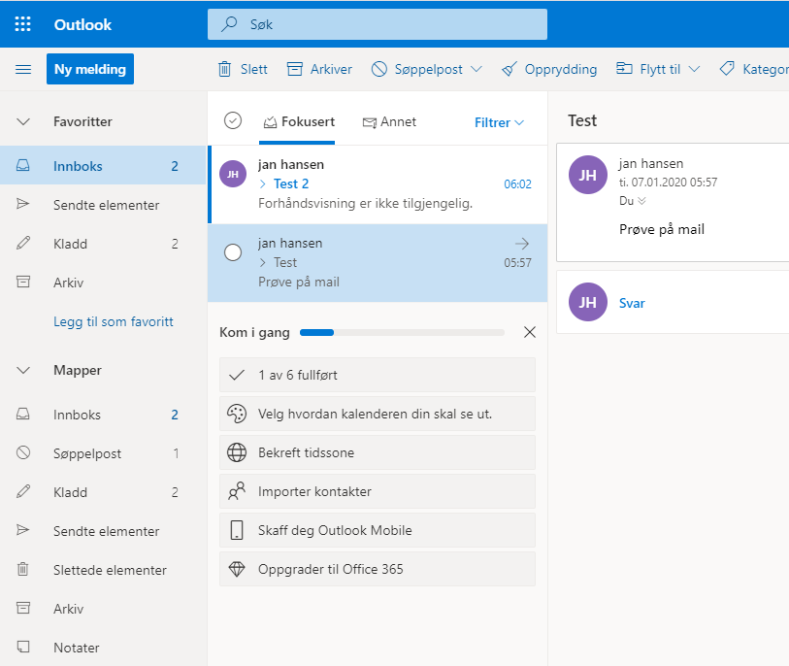
Rahpat e-poastta
4
4
Notes:
ብምሉኦም ዝተቐበልካዮም ኢመይላት ኣብ ዝዓበየ ክፋል ናይቲ ስእሊ እዮም ዝረኣዩኻ። እቶም ዝሓደሱ ኢመይላት ኣብ ላዕለዋይ ክፋል ናይዚ ሊስታ ትረኽቦም። እቶም ዝነውሐ ዝገበሩ ድማ ኣብ ታሕተዋይ ወገን።
ነፍስ ወከፍ ኢመይል ስም ወይ ኣድራሻ ኢመይል ናይ ሰዳዲ፣ ከምኡውን ኣርእስቲ ዝሓዘለ እዩ( ሰዳዲ ኣብ ክፍቲ ቦታ ኣርእስቲ ዝጸሓፎ ማለት እዩ)
ዘይተኸፍተ ኢመይል ደሚቕ ጽሑፍ እዩ ዘለዎ።
ኢመይል ከፊትካ ትሕዝቶኡ ንኸተንብቦ ሓንሳብ ኣብ ስም ሰዳዲ ወይ ኣርእስቲ ትጥውቕ።

Slide 44
Rahpat e-poastta
4
4
Notes:
ኢመይል ከተንብብ ኣብ ሰዳዲ ወይ ኣርእስቲ ትጥውቕ።
ኩላቶም ኣብ ኢንቦክሶም ካብ ዘለዋ ኢመይላት ሓንቲ ክጥውቑ ሕተቶም።

Slide 45
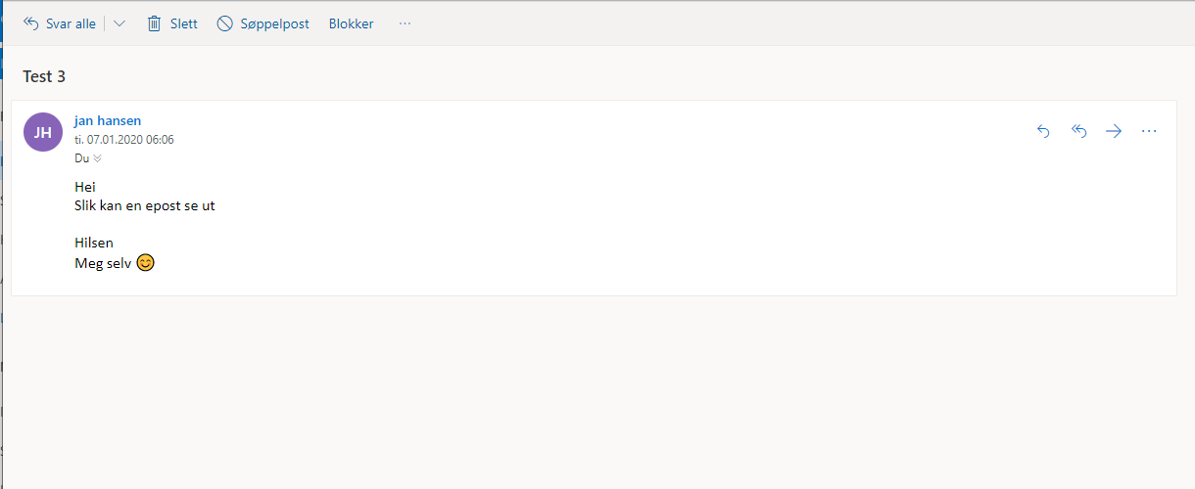
Rahpat e-poastta
4
Notes:
መብዛሕትኡ ግዜ ናይ ኣውትሉክ ኢመይል ከምዚ ይመስል።

Slide 46
Rahpat e-poastta
4
4
Bajilčála
Notes:
ኣብ ላዕሊ ኣርእስቲ ኢመይል ይረኣየካ ኣሎ።

Slide 47
Rahpat e-poastta
4
4
Sáddejeaddji
Notes:
ሽዑ ድማ ስም ወይ ድማ ኣድራሻ ኢመይል ናይቲ ኢመይል ዝሰደደልካ ትርኢ።

Slide 48
Rahpat e-poastta
4
4
Diehtu sáddejeaddjis
Notes:
ትሕቲኡ መልእኽቲ ካብ ሰዳዲ ይመጻካ።

Slide 49
Rahpat e-poastta
4
4
Notes:
ናብ ኢንቦክስ ተመሊስካ ሊስታ ዝተቐበልካዮም ኢመይላት ብምሉኦም ከም ብሓድሽ ንኽትርእዮም፣ ኣብ መምረጺ ኣብ ጸጋማይ ወገን ስእሊ "innboks" ``ኢንቦክስ`` ትብል ጠውቕ።
ቅድሚ ምቕጻልካ ኩሎም ናብ ኢንቦክስ ተመሊሶም ከምዘለዉ ኣረጋግጽ።

Slide 50
Rahpat e-poastta
4
4
Notes:
እታ ከይከፈትካያ ደሚቕ ጽሑፍ ዝነበራ ኢመይል ሕጂ ደማቕ ከምዘይኮነ ከኣ ክትርኢ ትኽእል።

Slide 51
Oassi 5
ኢመይል ምምላስ።
Notes:
ኢመይል ምምላስ።

Slide 52
Vástidit e-poastta
5
5
Notes:
ኢመይል ንምምላስ ኣብ ሊስታ ኢንቦክስ ረኺብካ ትመርጻ።
ነታ ኣቐዲምኩም ዝሰደድኩማ ኢመይል፣ ብኢመይል ዝመለስኩዎ መልሲ ኩላቶም ተቐቢልኩም ክትኮኑ ኣለኩም።
ነዚኣ ኢመይል ኣብ ሊስታ ናይ ኢንቦክስ ረኺብካ ጠውቃ ኢኻ።

Slide 53
Vástidit e-poastta
5
5
Notes:
ተጠቀምቲ ኣውትሉክ ዘበልኩም መልሲ ክትሰዱለይ እንተኾንኩም ኣብቲ ጻዕዳ ክፍቲ ቦታ ኣብ ታሕተዋይ ክፋል መስኮት ኣብቲ "Klikk her for å svare eller videresende" ማለት `` ንኽትምልስ ወይ ንኸተመሓላልፍ ኣብዚ ጠውቕ`` ዝብል ክትጥውቑ ኣለኩም።

Slide 54
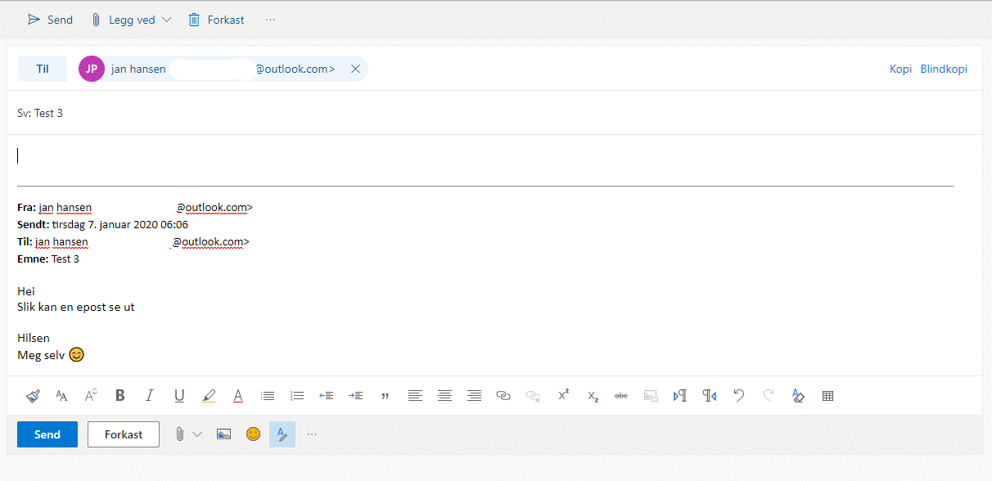
Vástidit e-poastta
5
5
geavaheaddjenamma@e.poasta.no
Re: Fáddá
Notes:
ክትምልስ ከለኻ ዝጸሓፍ ኢመይልን ሓድሽ ዝጸሓፍ ኢመይልን ብጣዕሚ ተመሳሰልቲ እዮም፣ ይኹን ደኣ እምበር ኣብዚ እቲ "til" `` ናብ``፣ "emne" `` ኣርእስቲ`` ዝብል ክፍቲ ቦታታትን ኣቐዲሙ ተመሊኡ እዩ ዝጸንሓካ።

Slide 55
Vástidit e-poastta
5
5
Notes:
ከም ተወሳኺ፣ ጽሑፍ ናይቲ ትምልሰሉ ዘለኻ ኢመይል ውን ኣብ ልዕሊ ወይ ትሕቲ እቲ ትጽሕፈሉ ክፍቲ ቦታ ይረኣየካ እዩ።

Slide 56
Vástidit e-poastta
5
5
Svare på e-post
Notes:
እታ እንኮ ክትገብራ ዘለካ መልስኻ ምጽሓፍ እዩ።

Slide 57
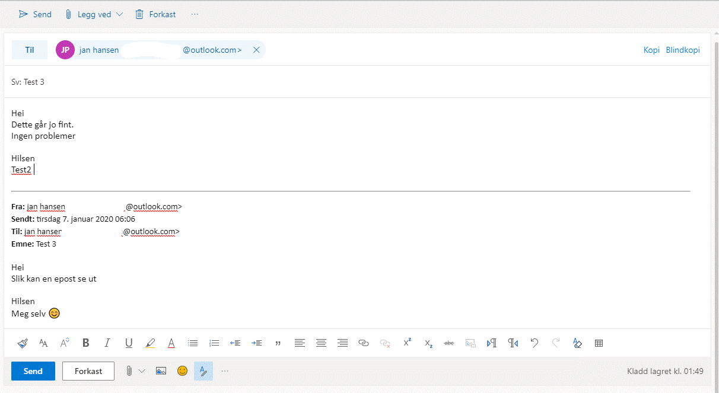
Vástidit e-poastta
5
Notes:
መብዛሕትኡ ግዜ ኣብ ኣውትሉክ ከምዚ እዩ ዝመስል።

Slide 58
Vástidit e-poastta
5
5
Notes:
እዚ ጽሑፍ ካብ ሰዳዲ እዩ።

Slide 59
Vástidit e-poastta
5
5
Notes:
ኣብዚ ከኣ ጽሑፍ መልስኻ ትጽሕፎ።

Slide 60
Vástidit e-poastta
5
5
Notes:
መልስኻ ጽሒፍካ ምስ ወዳእካ ድማ እታ "send" ትብል መጠወቒት ትጥውቓ።

Slide 61
ተወደአ – ኩላትኩም ብመንፍዓት ክትሰርሑ ጺኒሕኩም!
ሕጂ እዚ ዝስዕብ ክትለማመዱሉ ትኽእሉ:
ነቲ ኣብ ጎንኻ ዘሎ ተማሃራይ ኢመይልካ ሃበኒ በሎ፣ ምእንታን ነንሕድሕድኩም ኢመይል ክትሳደዱን፣ ናይ ነንሕድሕድኩም ኢመይል ክትከፍቱን ክትምልሱን መለማመዲ ክኾነኩም።
ካብ ኢመይልካ ሎግ-ኣውት ጌርካ ምውጻእን ሎግ-ኢን ጌርካ ምእታውን
ብራውዘርካ ብምልእታ ዓጺኻ፣ መሊስካ ምስ ከፈትካያ ድማ ኣድራሻ ኣገልግሎት ኢመይል ጽሒፍካ ከም ብሓድሽ ሎግ ኢን ጌርካ እቶ።
ኣብ ገዛ ትለማመዱሉ:
መለማመዲ ዝኾነካ ሰብ ርኸብ፣ ኢመይል ትሰደሉን ኢመይል ትቕበለሉን

